Slide 1
Elaborato per la partecipazione al Premio Fondazione Mario Tobino a. s. 2023 - 2024 MARIO TOBINO E LE ARTI FIGURATIVE
Classe V Scuola Primaria Senza Zaino
Egisto Malfatti
I.C. Don Milani
Varignano - Viareggio (LU)
Insegnante referente Baglini Ida

Slide 2
Titolo dell’elaborato
La bellezza dell’arte

Slide 3
A spasso per Viareggio, sulle tracce del dottor Mario Tobino…eccoci al Piazzone.

Slide 4
Questa è la sua casa natale.

Slide 5
Il ricordo della città di Viareggio apposto sulla sua casa natale.

Slide 6
Abbiamo voluto iniziare il nostro lavoro con queste tre fotografie perché ci ricordano gli occhi e le parole del dottor Tobino, che ci hanno permesso di immaginarci compagni di viaggio suoi e della sua «Giovanna» in molti luoghi diversi.
Le arti figurative che, nel nostro elaborato, abbiamo collegato al dottor Tobino ed alle sue passioni sono state la pittura, l’ architettura e la scultura.

Slide 7
Il lavoro di quest’anno ci ha permesso di scoprire un lato del dottor Tobino che non avevamo scoperto l’anno scorso. Conoscevamo un medico che era come un padre per i suoi pazienti, che passava molto tempo chiuso nella sua stanza a leggere, a scrivere ed annotare osservazioni riguardanti il suo lavoro… abbiamo incontrato un uomo colto, appassionato di cose belle dell’antichità, capace di apprezzare anche l’originalità di una casetta e la semplicità di un interno scavato nella pietra, amante dei viaggi e in grado di farci vivere, con le sue parole, le atmosfere magiche che i luoghi del mondo ci possono offrire.

Slide 8
STEP DEL LAVORO
Lettura di estratti da alcune delle sue opere
Rappresentazione grafica di ciò che è stato descritto da lui
Recitazione delle sue parole, usate per descrivere luoghi o persone
Realizzazione di una intervista «impossibile»

Slide 9
RAFFAELE M. PIAZZA SAN MICHELE - LUCCA (da "GLI ULTIMI GIORNI DI MAGLIANO") ...Ci siamo, stiamo per sfociare in Piazza San Michele. Dalla viuzza di Via Beccheria si apre all'improvviso la vista negli alti marmi, l’ angiolo lassù sulla guglia con ali aperte è forse per spiccare il volo, è come se d'un tratto prorompesse una sinfonia. Il sagrato appare vasto; solenni intorno i palazzi rossi di mattoni...La piazza, il sagrato, è invaso dai bambini che si rincorrono, si acchiappano, gridano, inventano nuovi giochi...Le loro madri, le nonne, siedono lungo la fiancata della chiesa, in quella specie di gradino che in basso la percorre...Non passa molto tempo che le voci si diradano...Sta calando il tramonto...E un pensiero pacato, affettuoso, mi sorvola, mi ricordo che la gioia più bella, il piacere più vivo, è stato per me quando ho partecipato con intensità al lavoro, all'affanno di un altro, e ho potuto dare una mano, un aiuto....

Slide 10
EMAN M.
PIAZZA SAN MICHELE
(da "BELLA DEGLI SPECCHI")
... Arrivo a Lucca. Avevo calcolato di godermi Piazza San Michele, sedermi sui gradini lungo il fianco della chiesa - vicino a me qualche pensionato- e di lì contemplare la sera che se ne va. La piazza, sul lato che raccoglie i raggi del sole morente, ha palazzi con le facciate di mattoni. Le linee dei diversi tetti lassu' stagliano il cielo. I mattoni per il tramonto diventano purpurei; la Chiesa di San Michele è tutta di marmi porosi dagli anni, ossa bianche abbandonate da secoli su una spiaggia. Sul sagrato i bambini giocano con gridii di uccelli, e, contemplare di lì la sera, tra quei colori e innocenti richiami, mi genera ogni volta fiducia e speranza......

Slide 12
EMAN M.
DUOMO SAN MARTINO A LUCCA
(da "GLI ULTIMI GIORNI DI MAGLIANO")
...Prendemmo alloggio all'Universo e, dopo cena, ci venne voglia di girottolare per le strade di Lucca....intanto già l'occhio era invitato dalle strisce di marmo bianche e nere che correvano parallele sui fianchi di San Giovanni e sembrava ci dirigessero, ci obbligassero a un'altra muraglia, questa tanto più solenne, maestosa verso il cielo: la parte destra della cattedrale....Procedemmo in silenzio e presto fummo nella piazza, avevamo davanti la facciata del duomo, le tre severe arcate e la selva di colonnine, tessuto di religione e geometria....A fianco di san Martino, l'opera del Duomo dai mattoni rossi e le strisce di marmo a sottolineare le sue travature.... Il pigolio della fontana del Nottolini acuiva il silenzio. Udii la Giovanna mormorare: "Che città incantata!"

Slide 14
MARTINA G.
MIGLIONICO
(da "PASSIONE PER L'ITALIA")
....la visione di una casa che avevo notato all'ingresso del paese: era tinta di viola, persiane e porte tutte serrate; per dividere il piano superiore dall'inferiore correva per la facciata una riga di color rosa uguale a un nastro come se lo mettono a volte le ragazze intorno alla vita per separare la gonna dalla camicetta, e a mezzo, come un piccolo trono, sporgeva un terrazzino tutto di ferro con la ringhiera traforata di trine e rapidi avvolgimenti che suscitava il sorriso di danze e mantiglie spagnole. La strada, dove era situata questa casa così diversa dalle altre di Miglionico, era lunga, diritta e deserta; per terra, a formare il lastrico, c'eran dei sassi lisci, tondi, con quel levigato che hanno certe statue nelle chiese che per adorazione vengon di continuo toccate dai fedeli....

Slide 16
LEONARDO IAN T.
INTERNO DI UN SASSO - MATERA
(da "PASSIONE PER L'ITALIA")
...Nel sasso della collina c'era un buco, questo era la porta; al di là c’era uno scavo; la parete era mescolata di sassi e terriccio. Dentro questo spazio, che riceveva la luce dall'unica apertura dell'ingresso, c'era la camera matrimoniale, una tavola infissa al muro, quasi una mensola, con pochi oggetti sopra, e in un angolo due buchi fuligginosi che erano i fornelli...

Slide 18
LEONARDO L.
PALAZZO DELLA ZISA - PALERMO
(da "PASSIONE PER L'ITALIA")
Il palazzo della Zisa quando lo vidi era ridotto alla miseria, nelle mani dei muratori, pure mi affascinò. Una volta il palazzo era circondato da un fitto giardino, curvi sentieri tra loro s'intrecciavano, un alto muro chiudeva i lontani confini. Il palazzo ha grosse mura; oltrepassata la porta c'è un primo oscuro portico dal quale attraverso un corridoio si entra nel vestibolo, che è la parte ancora intatta, ampio rettangolo dove il silenzio è fatto vivo e continuo dal tintinnio di una fontanella che zampilla uscendo a metà altezza del muro di fondo, serpeggia sul piano inclinato di un mosaico, gorgoglia giù e fugge nel solco del pavimento. Il soffitto è a stalattiti, come essere in una grotta che gocciola ogni poco grosse lacrime. E su tutte le pareti, del colore dell'ombra, brillio di fuggevoli scagliette d'oro, geroglifici di mosaici che invitano la fantasia senza costringerla in alcuna direzione...

Slide 20
ANTONINO T.
ROVINE DI SELINUNTE
(da "PASSIONE PER L'ITALIA")
...Così fu che continuammo verso Selinunte, alla quale arrivammo cauti a non inebriarci....La riva celeste era qua e là popolata da ragazzi che si bagnavano, le loro voci erano come mazzi di fiori che d'improvviso salivano in aria sfiorando noi appena sopraelevati che avevamo intorno colonne della Grecia, cielo ridente di secoli, eterna gioventù’. A Selinunte su un terrapieno che strapiomba sul mare c'è un cumulo di rovine greche, qui tale è la purezza che non si pensa l'usignolo vi possa cantare; paesaggio della luna e del sole. Tondi pani enormi di pietra a formare uno sopra l’altro colonne, frammenti di specchio di quel popolo che ebbe per signore la bellezza, talmente in lei immedesimandosi che come Icaro sciolse nel sole le ali. Le montagne dei massi, corrosi dal fluire del tempo, vivevano non solo per quel paesaggio ma per i sentimenti degli uomini che le avevano innalzate, i pori di quelle pietre sospiravano che l'uomo è la mente della natura....

Slide 22
FILIPPO S.
PALAZZO PAOLINA - VIAREGGIO
(da "SULLA SPIAGGIA E DI LA' DAL MOLO")
...Il palazzo è un quadrilatero composto dal pianterreno e dal piano di sopra; numerose le stanze, a quel tempo facile la servitù. Era circondata da pini strinati dal libeccio, da lecci, e vicinissime erano le dune con gli aspri ciuffi d'erba, la rena bagnata dalla battima....Le camere della Paolina dovevano certamente essere quelle sul terrazzo, guardanti il mare, un terrazzo impero, solido, dalle pesanti colonne, tutto lungo quel lato, circa trenta metri; quelle stanze avevano i più bei caminetti, le più liete pitture....Nella bella stagione le grandi finestre erano aperte e la brezza scivolava sulle tende, il celeste correva su per le pareti e i soffitti, dove erano affrescate quelle scene di danza e pastorali....

Slide 24
ROBERTA N.
LORENZO VIANI E LA SUA ARTE- VIAREGGIO
(da "SULLA SPIAGGIA E DI LA' DAL MOLO")
....Lorenzo nacque da un pastore della Lucchesia, da una famiglia che da secoli faticava sulla terra. Il padre un giorno si ribellò e scese al mare. Trovò lavoro nella tenuta che i Borboni avevano in mezzo alla pineta di levante.....Lorenzo da bambino ebbe l'incubo di quei padroni, principi autoritari, aveva l'obbligo di nascondersi quando da lontano appariva la loro ombra. Ancora imberbe fu messo garzone da un barbiere in piazza del Mercato, nella zona più popolare...Presto gli scoppiò la passione per il disegno e la pittura. Scarabocchiava su ogni foglio, fu una felicità possedere i primi colori, stenderli sopra la tela. La miseria era la sua fedele compagna...Il tema della miseria che Viani come una ossessione ripeteva, le figure che gridavano vendetta, urlavano parole incomprensibili, erano voci della loro anima...Viani andò a Parigi ma non frequentò, non conobbe i pittori che erano all'avanguardia, non partecipò ai loro movimenti....Da Parigi portò ancora mendicanti, ancora più spietati perché di una metropoli. Viani non aveva preparazione culturale, non conosceva l'Europa, era un paesano, questo era il suo segreto che lo rendeva libero da tutto, la sua Sparta era Viareggio, il suo mondo la Versilia. La sua persona non poteva uscire da quel confine. Viani fu dominato dalla natura della Versilia, fu il suo trastullo, ne subì il panico. Rimase quell'artista bambino che insaponava i volti nella bottega del barbiere.

Slide 26
Ed ora concludiamo il nostro elaborato con una intervista «fantastica», con un po’ di domande al Dottore.

Slide 28
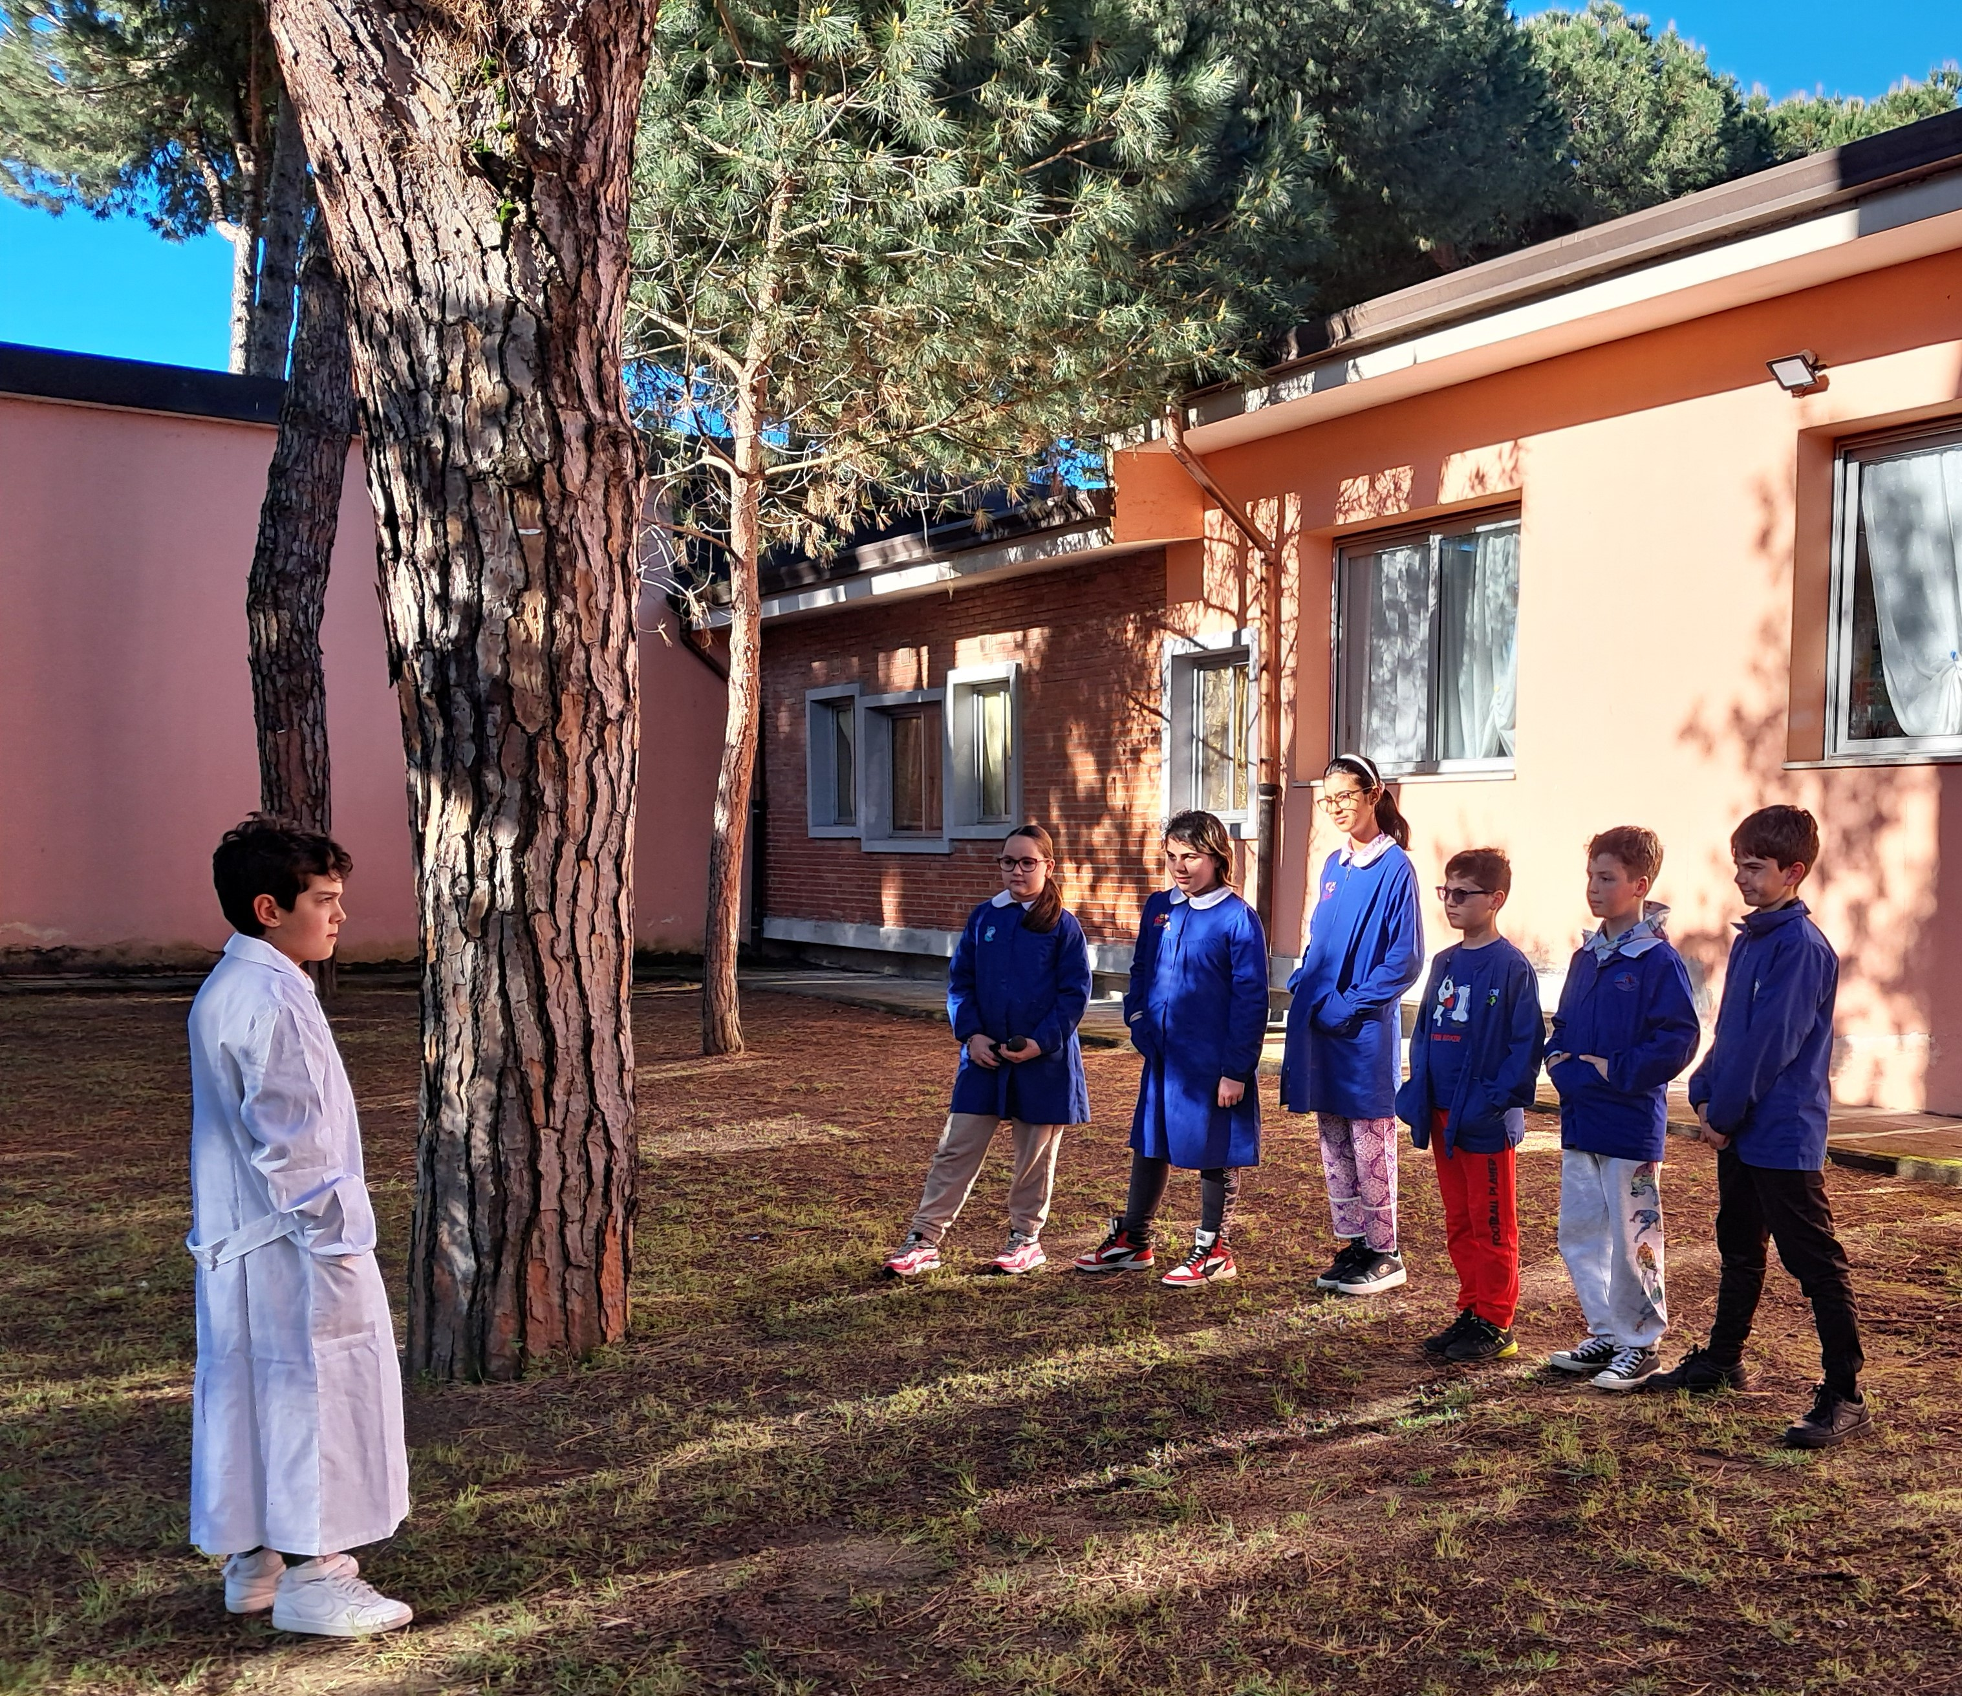

Slide 29
INTERVISTA AL DOTTOR MARIO TOBINO
ROBERTA: Buongiorno dottor Tobino, come mai ha deciso di dedicare un capitolo a Lorenzo Viani nel suo libro?
TOBINO: Vedi, io sono nato a Viareggio, ho passato la mia infanzia a giocare nella piazza del mercato ed ho vissuto per molti anni in questa città. Ci conoscevamo tutti e molti dei personaggi famosi di Viareggio sono cresciuti insieme a me, sviluppando le loro capacità nelle arti più diverse.
MARTINA: Buongiorno dottore, che cosa l‘ha colpito della casetta di Miglionico tanto da volerla descrivere nel suo libro?
TOBINO: Bella domanda, non è stata una cosa in particolare della casa a colpirmi ma ricordo bene che il suo essere molto diversa da tutte le altre del piccolo paesino dove ci eravamo fermati, faceva pensare alle differenze che c’erano nella nostra nazione : tra famiglie aristocratiche e famiglie popolane. Mi chiedevo infatti se queste differenze sarebbero mai sparite tra la nostra gente e temevo di no.
EMAN: Signor Tobino. qual è la cosa che l‘ha affascinata di più della Piazza San Martino di Lucca?
TOBINO: Sicuramente la sensazione di magia che ispirava, „Giovanna“ aveva proprio ragione…era incantata! Vivere quei momenti di silenzio mi aveva portato a sentire nella mente le voci di tutte le persone che, durante molti anni , avevano vissuto in quella piazza…quasi un attimo di eternità!
RAFFAELE: Dottor Tobino, da come parla della piazza di questa città sembra che le piaccia molto, è così?
TOBINO: Si, certo…è sempre stata una città in cui amavo passeggiare, e trascorrere momenti di calma e riflessione, circondato da tantissima bellezza, sia nelle opere d’arte che nelle persone.

Slide 30
LEONARDO IAN: Dottor Tobino, anche io come Martina sono rimasto stupito dal fatto che ha voluto parlare ai lettori di una casa semplice, povera, scavata in una grotta; per lei era arte anche quella?
TOBINO: Era arte sicuramente perchè creata dall’abilità degli uomini che l’avevano scavata ma più che altro l’ho voluta descrivere per ricordare come mi vergognavo del fatto che nel nostro paese ci fosse ancora una tale povertà
LEONARDO: Buongiorno signor Tobino, la sua descrizione del palazzo della Zisa mi ha colpito perchè parla di una bellezza che però è anche un pò in disfacimento, stava infatti subendo un restauro. Lei da che cosa era stato così colpito?
TOBINO: Vedi, erano innegabili la sua ricchezza, la sua bellezza ed il ricordo della ricercata architettura araba ma mi aveva colpito molto perchè mi aveva portato alla mente anche i momenti delle invasioni e tutta la sofferenza che i Siciliani avevano subito, sempre però con fierezza.
ANTONINO: Dottor Tobino, sa che la sua descrizione di Selinunte mi ha ricordato quello che ho imparato quest’anno a scuola, cioè l’importanza che i Greci davano all’arte ed all’idea della bellezza?
TOBINO: E‘ vero, io ho parlato della dea della bellezza, immagine difficile da descrivere; intendevo proprio la bellezza sia della natura che delle opere d’arte create dall’uomo…questo volevo dire quando ho scritto „ l’uomo è la mente della natura“.
FILIPPO: Signor Tobino, ci ha descritto con molti dettagli la Villa Paolina; come mai la conosceva così bene?
TOBINO: Sai, ho potuto visitarla molto bene dentro perchè lì io ho frequentato il ginnasio e mi è sempre piaciuto immaginare quanto quel luogo, diventato per me così normale, ai tempi della mia gioventù, perchè ci vivevo i miei giorni di scuola con i compagni, fosse stato in precedenza una corte, nella quale la sorella di un imperatore viveva momenti di gioia e d’amore circondata da bellezze artistiche, naturali e tanta ricchezza.

Slide 31
Un’intervista impossibile… ma ci sarebbe tanto piaciuto farla!

Slide 32
I.C. Don Milani Viareggio Alunni della classe V Primaria Senza Zaino Egisto Malfatti Gussoni Martina Giovanna Lorenzetti Leonardo Mellucci Raffaele Muhammed Eman Niculescu Roberta Cristina Simonini Filippo Trazzera Leonardo Ian Trentacoste Antonino Insegnante referente Baglini Ida

